Slide 1
Tecnologias de la Informacion y de la Comunicacion
Hardware de los Sistemas de Computacion
Ing. María Aparicio

Slide 2
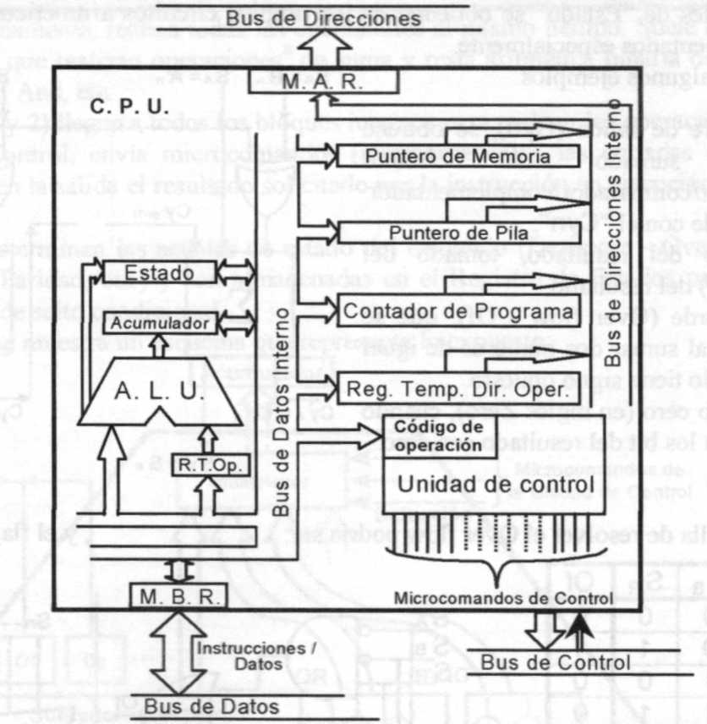
Hardware de los sistemas
Arquitectura Interna de la UCP
Tecnologías de la información y de la comunicación

Slide 3
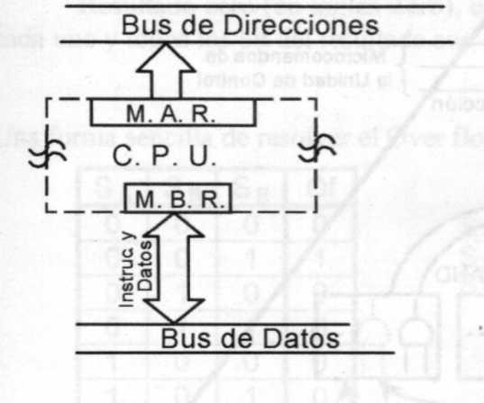
Hardware de los sistemas
Componentes UCP
Registro Físico
Es un circuito electrónico capaz de almacenar rápidamente una pequeña cantidad de binarios (registro físico de 1 byte, o unos pocos bytes), que podrían estar constituidos por varios Flip Flop, cada uno de los cuales almacenando a cada bit de la palabra (word) guardada.
El uso principal de estos registros temporales es mantener estable la comunicación entre la CPU y los buses correspondientes y son:
MBR (memory buffer register) para el intercambio con el bus de datos
MAR (memory address register) para el intercambio con el bus de direcciones
Tecnologías de la información y de la comunicación
Ciclo Lectivo2011

Slide 4
Hardware de los sistemas
Componentes UCP
Principales Tipos de Registros
Registro Acumulador Es el Registro donde se almacenan los resultados obtenidos en las operaciones realizadas por la unidad aritmética y lógica.
Su importancia radica en las características de la información que almacena, ya que con su contenido se realizan todas las operaciones de cálculo que ha de ejecutar la unidad aritmética y lógica.
Registro de Estado o registro de «flags»: no es un solo registro propiamente dicho, ya que se compone de varios registros de menor tamaño; este tamaño puede ser incluso de un solo bit.
El registro de estado se utiliza para indicar cambios de estados y condiciones en los otros registros existentes en el sistema informático. Estos cambios en la situación de los demás registros se producen debido a las modificaciones del entorno a lo largo de la ejecución de los procesos realizados por el sistema informático.
Tecnologías de la información y de la comunicación
Ciclo Lectivo2011

Slide 5
Hardware de los sistemas
Componentes UCP
Principales Tipos de Registros
Registro temporal de operando (R T. Op), almacena uno de los operandos de las operaciones que emplean dos operandos (por ejemplo la suma: A+B)
Registro de instrucción, almacena el código de operación (dentro de la unidad de control), durante la ejecución de la instrucción.
Registro temporal de dirección de operando (Reg. Temp. Dir. de Op.) almacena la dirección del operando indicada en la instrucción de un microprocesador (procesador de una dirección).
Contador de programa (PC), contiene la dirección de la próxima instrucción. El PC, se incrementa automáticamente al terminar de buscar una instrucción - Fetch -. El incremento (+1, +2, etc.) depende de la cantidad de posiciones que ocupa la instrucción que se acaba de buscar. El PC apunta ahora a la siguiente instrucción.
Registro puntero de memoria, que permite localizar datos almacenados en la memoria en un orden determinado por el programador.
Tecnologías de la información y de la comunicación
Ciclo Lectivo2011

Slide 6
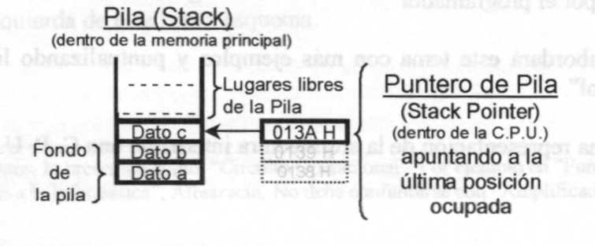
Hardware de los sistemas
Componentes UCP
Principales Tipos de Registros
Registro puntero de pila (Stack Poirtter - S P), que contiene la dirección de la cima de la pila. Tiene automatizados los procesos de incremento y decremento. Por ejemplo, al usar como dirección de memoria el contenido del puntero de pila, su valor es incrementado en la operación de escritura de un dato en memoria y decrementado en la lectura.
Ejemplo: un conjunto de posiciones de la memoria principal, son considerados como pertenecientes a una pila de datos y el puntero de pila informa la dirección del tope (o cima) de esa pila, puede apuntar al último lugar ocupado (o al primero disponible):
Tecnologías de la información y de la comunicación
Ciclo Lectivo2011

Slide 7
Hardware de los sistemas
Instruccion
Definición
Un conjunto de instrucciones - ISA (del inglés Instruction Set Architecture, Arquitectura del Conjunto de Instrucciones) es una especificación que detalla las instrucciones que una CPU de un ordenador puede entender y ejecutar, o el conjunto de todos los comandos implementados por un diseño particular de una CPU. El término describe los aspectos del procesador generalmente visibles a un programador
La arquitectura del conjunto de instrucciones (ISA) se emplea a veces para distinguir este conjunto de características de la microarquitectura, que son los elementos y técnicas que se emplean para implementar el conjunto de instrucciones. Entre estos elementos se encuentras las microinstrucciones y los sistemas de cache.
Tecnologías de la información y de la comunicación

Slide 8
Hardware de los sistemas
Instruccion
Tipos
Transferencia de datos: Copian datos de un origen a un destino, sin modificar el origen y normalmente sin afectar a los flags o indicadores de condición.
move: copia el contenido de un registro(o memoria) a otro.
store: copia el contenido de un registro a memoria.
load: copia el contenido de una posición de memoria a un registro.
clear: pone a 0 el destinto. (todos los bits)
set: pone a 1 el destino. (todos los bits)
Instrucciones aritméticas: Son efectuadas por la ALU y suelen cambiar los flags o indicadores de condición.
add: Suma.
decrement: decrementa en 1 un valor.
negate: cambia de signo.
absolute: valor absoluto.
Tecnologías de la información y de la comunicación

Slide 9
Hardware de los sistemas
Instruccion
Tipos
Instrucciones de comparación: Suelen preceder a una instrucción de bifurcación condicional y modifican los flags.
and: el "y" lógico.
or: el "o inclusivo" lógico.
not: la negación lógica. (complemento a 1, no confundir con el cambio de signo "negate" que es el complemento a 2)
Instrucciones de Desplazamiento: Pueden ser aritmético o lógico y pueden incluir o no rotaciones. Pueden ser de izquierda a derecha.
hift: desplazamiento aritmético o lógico.
rotate: rotación con o sin acarreo.
Instrucciones de bits: Comprueban un bit del operando y su valor lo reflejan en el indicador de cero. Pueden poner un bit a 0 o complementarlo.
Tecnologías de la información y de la comunicación

Slide 10
Hardware de los sistemas
Ciclo de un Instruccion
Definición
Un ciclo de instrucción (ciclo de fetch-and-execute o ciclo de fetch-decode-execute) es el período que tarda la unidad central de proceso CPU en ejecutar una instrucción de lenguaje maquina.
Comprende una secuencia de acciones determinada que debe llevar a cabo la CPU para ejecutar cada instrucción en un programa.
Cada instrucción del juego de instrucciones de una CPU puede requerir diferente número de ciclos de instrucción para su ejecución. Un ciclo de instrucción está formado por uno o más ciclos maquina.
Para que cualquier sistema de proceso de datos basado en microprocesador (por ejemplo un ordenador) o microcontrolador (por ejemplo un reproductor de MP3) realice una tarea (programa) primero debe buscar cada instrucción en la memoria principal y luego ejecutarla.
Tecnologías de la información y de la comunicación

Slide 11
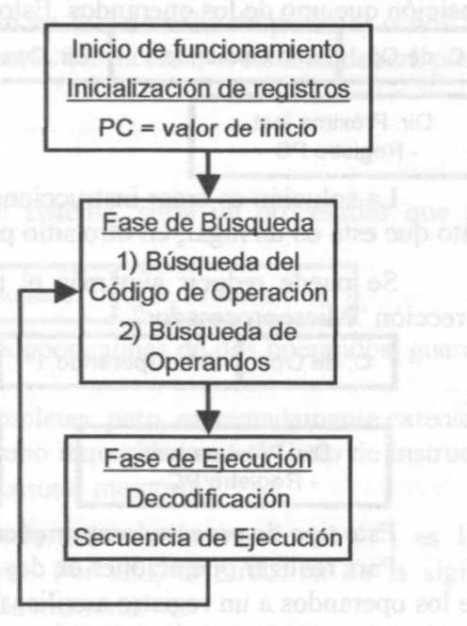
Hardware de los sistemas
Ciclo de un Instruccion
Definición
Tecnologías de la información y de la comunicación

Slide 12
Hardware de los sistemas
Ciclo de un Instruccion
Pasos
A continuación se muestran los cuatro pasos del ciclo de instrucción:
1. Extraer - La unidad de control obtiene la instrucción de la memoria.
2. Interpretar- La unidad de control decodifica el significado de la instrucción y mueve los datos necesarios de la memoria a la ALU.
3. Ejecutar- La unidad de control solicita a la ALU que desarrolle las operaciones aritméticas y lógicas necesarias.
4. Almacenar- El resultado del cálculo se guarda en la memoria.
El siguiente diagrama ilustra los pasos realizados por el CPU para ejecutar una instrucción que suma dos números. La instrucción es: Permite que R = X + Y.
Tecnologías de la información y de la comunicación

Slide 13
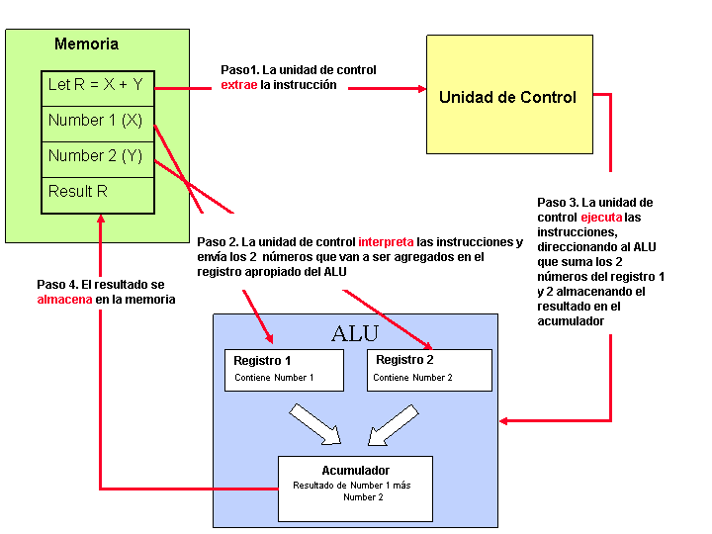
Hardware de los sistemas
Ciclo de un Instruccion
Pasos
Tecnologías de la información y de la comunicación

Slide 14
Hardware de los sistemas
Ciclo de un Instruccion
Fase de búsqueda
Mediante una orden, se coloca en el MAR la dirección contenida en el contador de programa (PC), que en esta instancia se encuentra con un valor determinado previamente. por ejemplo: "FF02₁₆ "
Esa dirección llega por el Bus de Direcciones a la Memoria.
Dentro de la memoria, la dirección va al selector de posición.
La posición seleccionada recibe la habilitación correspondiente.
Se envía una señal (microcomando) de lectura desde la Unidad de Control hasta la Memoria, a través del Bus de Control.
Entonces, el contenido de esa posición (el Código de Operación de la Instrucción, que en este ejemplo llamaremos "Inst. R"), se dispone en el Bus de Datos.
El Código de Operación ingresa a la C. P. U. por medio del MBR.
Tecnologías de la información y de la comunicación

Slide 15
Hardware de los sistemas
Ciclo de un Instruccion
Fase de búsqueda
El Bus de Datos Interno lleva el Código de Operación (de la Instrucción) hasta el registro de Instrucción.
La Unidad de Control, va enviando microcomandos para incrementar el contenido del Contador de Programa (P. C), para que quede listo para la siguiente posición de memoria. Así, el siguiente ciclo de búsqueda (Fetch), se iniciará en la posición de la siguiente instrucción, aunque la anterior ocupe varios lugares de memoria.
Si la instrucción está completa, termina el ciclo de Búsqueda y comienza el ciclo de Ejecución. De lo contrario, se deberán realizar otra serie de pasos similares hasta que se complete la transferencia a la C. P. U., de todas las partes de la Instrucción.
Seguidamente se muestra una representación de los pasos 1- 10 de la fase de búsqueda:
Tecnologías de la información y de la comunicación

Slide 16
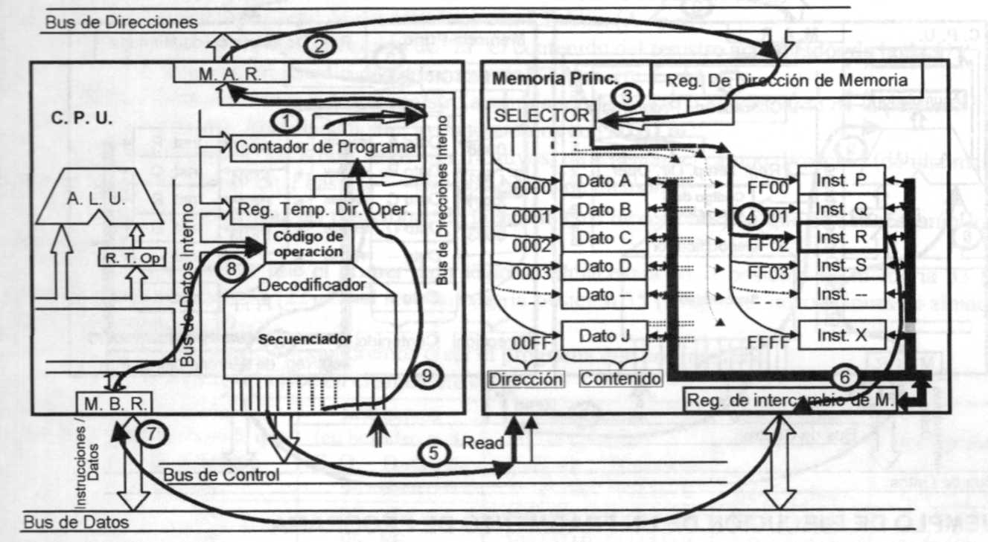
Hardware de los sistemas
Ciclo de un Instruccion
Fase de búsqueda
Tecnologías de la información y de la comunicación

Slide 17
Hardware de los sistemas
Ciclo de un Instruccion
Fase de ejecución
Supongamos la suma de dos operandos.
Un primer operando se encuentra en el Registro Temporal de Operando (R T. Op.). El segundo operando, está almacenado en la memoria, en una dirección dada en la instrucción que se esta ejecutando. La dirección de este segundo operando, se encuentra en el Registro Temporal de Dirección de Operando (Reg. Temp. Dir. Op.).
Mediante una orden, se coloca en el MAR. la dirección contenida en el Registro Temporal de Dirección de Operando (Reg. Temp. Dir. Oper), que tiene un valor determinado por la instrucción y que fue cargado en ese registro, durante el proceso de Búsqueda de la Instrucción (por ejemplo "0002i₆ ").
Esa dirección llega por el Bus de Direcciones a la Memoria.
Dentro de la memoria, la dirección va al selector de posición.
La posición seleccionada recibe la habilitación correspondiente.
Tecnologías de la información y de la comunicación

Slide 18
Hardware de los sistemas
Ciclo de un Instruccion
Fase de ejecución
Se envía entonces, una señal (microcomando) de lectura (Read) desde la Unidad de Control hasta la Memoria, a través del Bus de Control.
Entonces, el contenido de esa posición (el Dato que corresponde al segundo operando), se dispone en el Bus de Datos.
El operando ingresa a la C. P. U. por medio del MBR
El Bus de Datos Interno lleva operando hasta la entrada de la A. L. U.
La Unidad de Control, envía un microcomando que selecciona la operación "suma" en la ALU. De esta forma, el resultado de la operación queda almacenado en el Acumulador y el estado del resultado se guarda en el Registro de Estados.
Cuando finaliza la ejecución de la instrucción, comienza automáticamente el ciclo de Búsqueda de la próxima instrucción.
Ahora mostraremos una representación de aquellos pasos de esa fase de ejecución.
Tecnologías de la información y de la comunicación

Slide 19
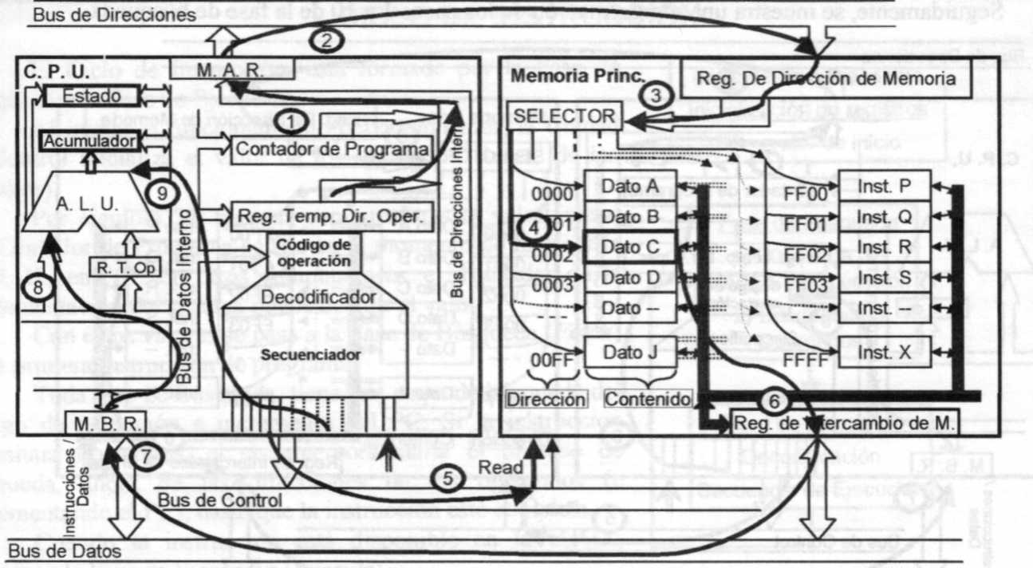
Hardware de los sistemas
Ciclo de un Instruccion
Fase de ejecución
Tecnologías de la información y de la comunicación

